Slide 1





)
)
)
BÀI 2: GTLN VÀ GTNN CỦA HÀM SỐ (TIẾT 4)
)
)
)
)
)
)
)
)
)
)
)
)
)
)
)

Slide 2
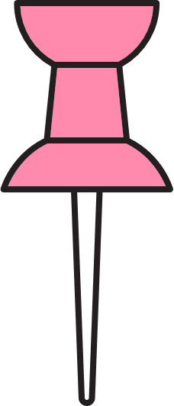

NỘI DUNG TIẾT HỌC
Làm bài tập SGK ( phần 2 )

Slide 3

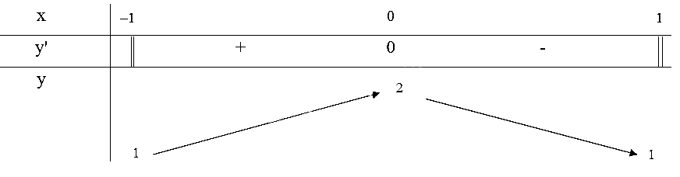

⬩Bài 5:
Tìm giá trị lớn nhất, giá trị nhỏ nhất của hàm số $y=2\sqrt{1−x^{2}}+x^{2}$
Lời giải
Tập xác định: $D=\left[−1;{1}\right]$
$y^{′}=\frac{−2x}{\sqrt{1−x^{2}}}+2x=0⇔x=0$Tập xác định mới: $D_{1}=\left(−1;{1}\right)$
Bảng biến thiên:
Từ bảng biến thiên,
ta thấy $\text{ma}{\text{x}}_{D}y=y\left(0\right)=2$ và $\text{mi}{\text{n}}_{D}y=y\left(−1\right)=y\left(1\right)=1$

Slide 4

⬩Bài 6:
Khối lượng $q\left( \text{kg}\right)$ của một mặt hàng mà cửa tiệm bán được trong một ngày phụ thuộc vào giá bán $p$ (nghìn đồng/kg) theo công thức $p=15−\frac{1}{2}q$. Doanh thu từ việc bán mặt hàng trên của cửa tiệm được tính theo công thức $R=pq$.
a) Viết công thức biểu diễn $R$ theo $p$.
b) Tìm giá bán mỗi kilôgam sản phẩm để đạt được doanh thu cao nhất và xác định doanh thu cao nhất đó.

Slide 5

⬩Bài 6:
Lời giải
a) Ta có: $p=15−\frac{1}{2}q⇔q=2\left(15−p\right)$
Thay vào $R=pq$ ta được: $R=p.2\left(15−p\right)=−2p^{2}+30p$
b) Đặt $y=−2p^{2}+30p$
Tập xác định: $D=\left(0;{+}∞\right)$
$$y^{′}=−4p+30=0⇔p=7,5$$

Slide 6
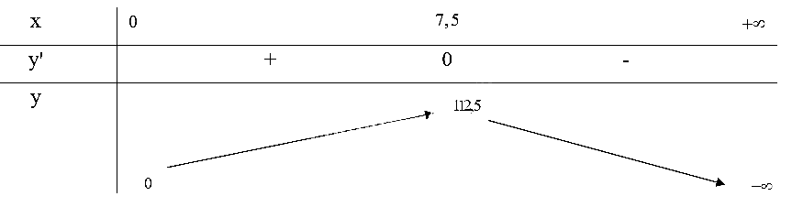

⬩Bài 6:
Lời giải
Bảng biến thiên:
Từ bảng biến thiên, ta thấy $\text{ma}{\text{x}}_{D}y=y\left(7,5\right)=112,5$
Vậy nếu giá bán mỗi kilôgam sản phấm là 7,5 nghìn đồng/kg thì sê đạt được doanh thu cao nhất là 112,5 nghìn đồng

Slide 7

⬩Bài 7:
Hộp sữa $1l$ được thiết kế dạng hình hộp chữ nhật với đáy là hình vuông cạnh $x \text{cm}$. Tìm $x$ để diện tích toàn phần của hộp nhỏ nhất.
Lời giải
Gọi chiều cao của hộp là h (cm)
Thể tích của hộp là: $V=h⋅x^{2}=1⇔h=\frac{1}{x^{2}}$
Diện tích toàn phần của hộp là: $y=S_{tp}=S_{xq}+S_{day}=4hx+2x^{2}=4⋅\frac{1}{x^{2}}⋅x+2x^{2}=2x^{2}+\frac{4}{x}$
Tập xác định: $D=\left(0;{+}∞\right)$
$$y^{′}=4x−\frac{4}{x^{2}}=0⇔x=1$$

Slide 8
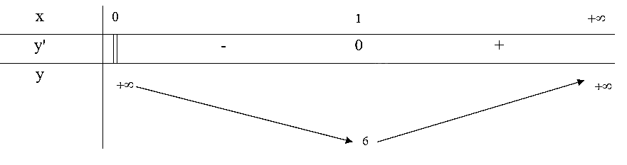

⬩Bài 7:
Lời giải
Bảng biến thiên:
Từ bảng biến thiên, ta thấy $\text{mi}{\text{n}}_{D}y=y\left(1\right)=6$
Vậy $x=1 \text{cm}$ thì diện tích toàn phần của hộp nhỏ nhất và bằng $6 \text{c}{\text{m}}^{2}$

Slide 9


HƯỚNG DẪN VỀ NHÀ
01
Ôn lại các kiến thức đã học trong bài
02
Hoàn thành các bài tập trong mục 2.4
Chuẩn bị bài sau - Bài 3. Đường tiệm cận của đồ thị hàm số
03

Slide 10
)
)
)
)
)
)
)
Thank You
)
Thank You
)
)
)
Tài liệu được chia sẻ bởi Website VnTeach.Com
https://www.vnteach.com
)
)
)
)
)
)
)

